Slide 1
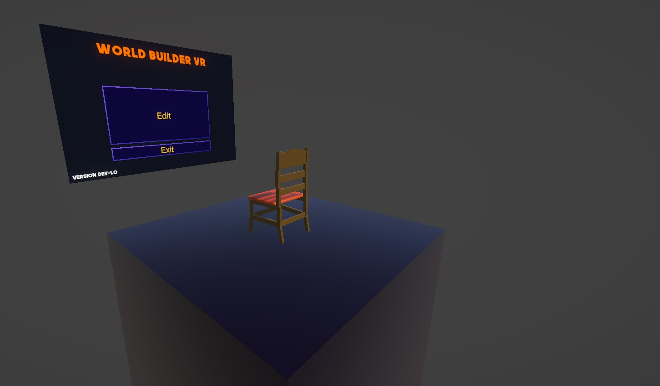
Stavitel světů
ve virtuální realitě
Plán, pot a zprovoznění:
Jan Kunetka a Barbora Hajíčková

Slide 2

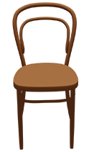
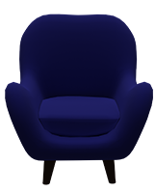
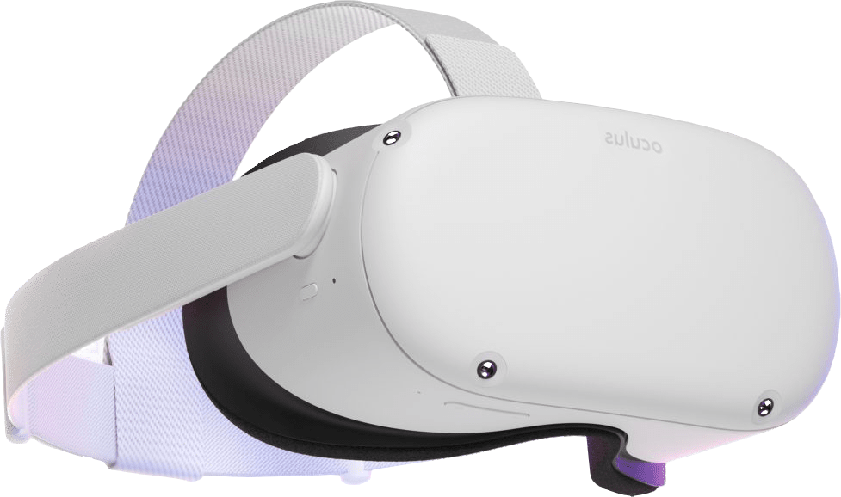
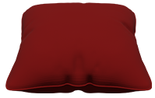
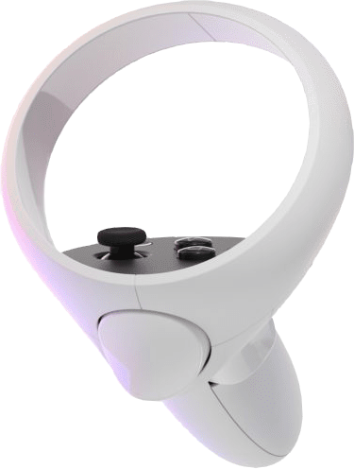
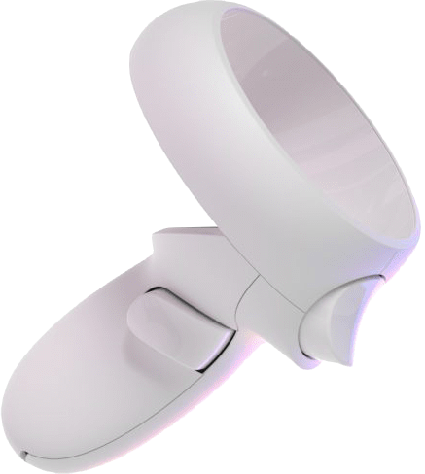
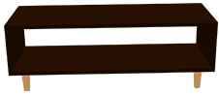
Cíl projektu
Modely
Uživatel
Svět

Slide 3


Technologie
Game Engine
Open Standard

Slide 4
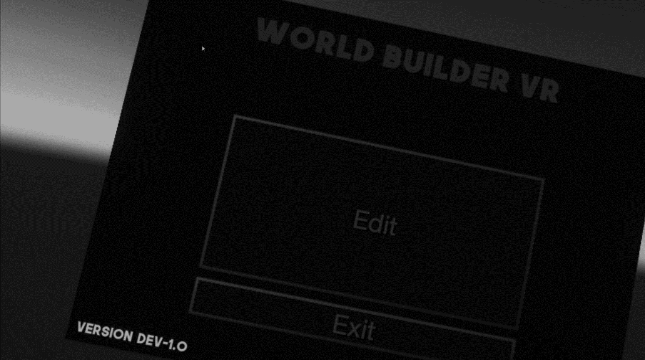
Podoba (Obraz z jednoho oka)
Přehrát Video

Slide 5
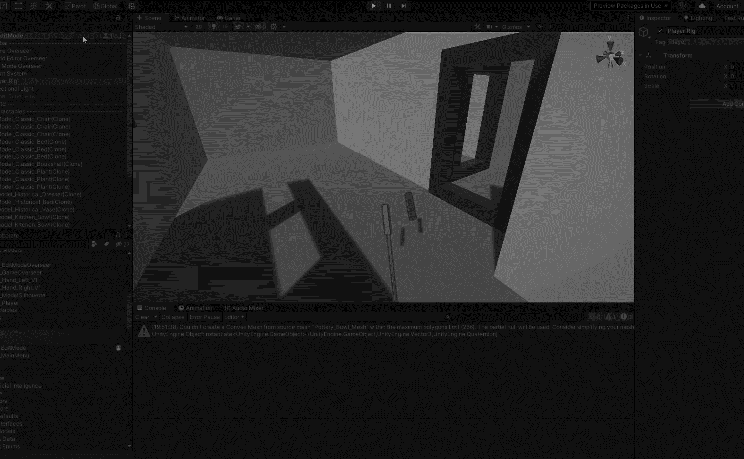
Podoba (Třetí osoba)
Přehrát Video

Slide 6
Obsah
Hlavní Menu
Editační Mód
Vytváření a mazání světů
Vypnutí aplikace
Pohyb uživatele po světě
Pauzovací menu
Katalog
Nástroje na pokládání a mazání modelů
Rotační možnosti modelů (Face Towards, Free)
Pokládací možnosti modelů (Snap, Free)

Slide 7
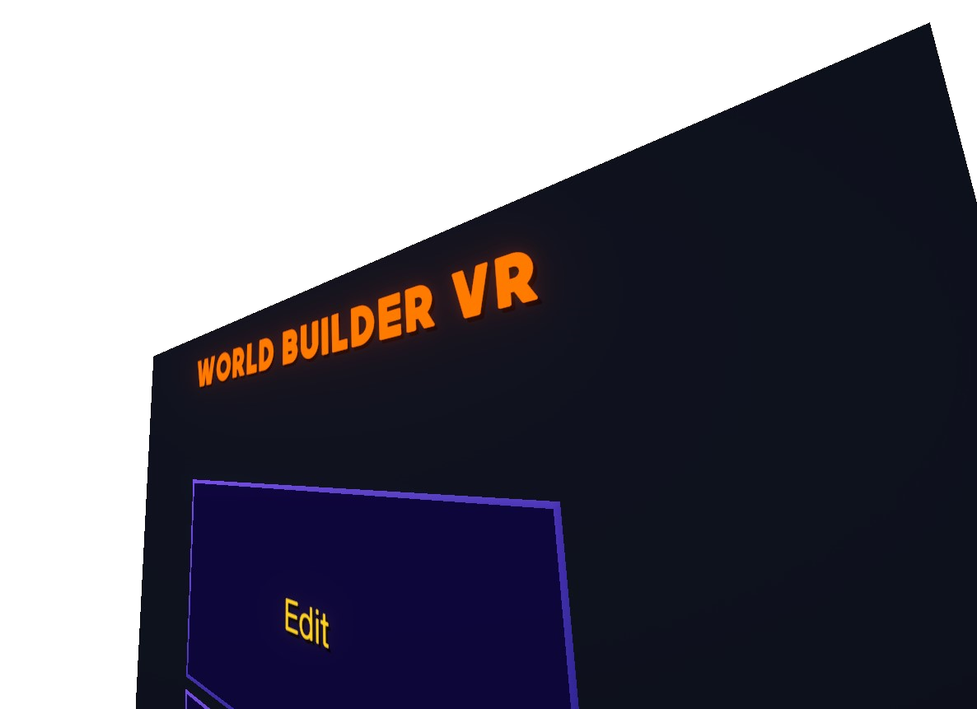
Vývoj do budoucna
Importér modelů přímo v aplikaci
Model Creator
Stage Selection Menu
Editor Interaktivity
Klávesnice ve VR (přejmenování světů)

Slide 8
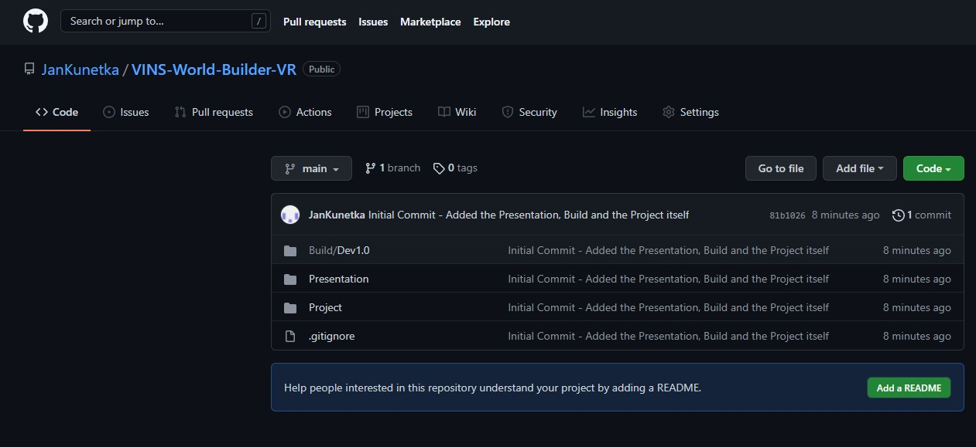
Přístup
https://github.com/JanKunetka/VINS-World-Builder-VR

Slide 9

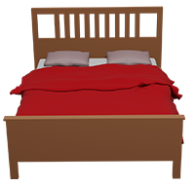
Děkujeme za pozornost!

Slide 10
Zdroje
Quest 2 for Business Hardware. Unbound VR [online]. Wijchenseweg: Unbound VR, c2017 - 2021 [cit. 2021-12-14]. Dostupné z: https://unboundvr.eu/oculus-quest-2-for-business-wat-je-moet-weten
UNITY LOGO. 1000 logos [online]. 1000logos.net, c2016-2021 [cit. 2021-12-12]. Dostupné z: https://1000logos.net/unity-logo/

